Slide 1

جامعة الملك فيصل
عمادة التعلم الإلكتروني والتعليم عن بعد
الإحصاء الاجتماعي
د. علاء أيوب
أستاذ القياس والتقويم المشارك

Slide 2
المحاضرة الحادية عشر
تحليل الانحدار

Slide 3
يعتبر تحليل الانحدار أكثر طرق التحليل الإحصائي استخداماً، حيث يتم من خلاله التنبؤ بقيمة احد المتغيرات (المتغير التابع) عند قيمة محددة لمتغير أو متغيرات أخرى (المتغيرات المستقلة).
وتسمى العلاقة الرياضية التي تصف سلوك المتغيرات محل الدراسة والتى من خلالها يتم التنبؤ بسلوك احد المتغيرين عند معرفة الاخر بمعادلة خط الانحدار.

Slide 4
وهناك صورتان أساسيتان لمعادلة الانحدار وهما:
الصورة الأولى: معادلة انحدار x|y (التى يطلق عليها معادلة انحدار y على x)
الصورة الثانية: معادلة انحدار x|y (التى يطلق عليها معادلة انحدار x على y)

Slide 5
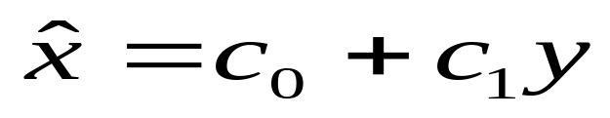


معادلة انحدار x على y
وهى التى يطلق عليها معادلة انحدار y | x. أى تتحدد قيمة المتغير x تبعا لقيمة المتغير y لذلك يمكن التعبير عن تلك العلاقة الخطية بالمعادلة التالية:
حيث يسمى ثابت الانحدار او الجزء الثابت بينما يطلق عليها معامل الانحدار أو معدل التغير فى الدالة

Slide 6
مثال:
أراد باحث دراسة العلاقة بين عدد مشاركات الطلاب في المحاضرات (متغير مستقل) ودرجاتهم في الاختبار (متغير تابع)، وكانت الدرجات كما هو موضح بالجدول:
التحصيل | 9 | 7 | 10 | 5 | 3 | 7 | 8 | 10 | 4 | 6
عدد المشاركات | 12 | 9 | 14 | 6 | 4 | 7 | 10 | 10 | 5 | 8
أوجد:
قيمة معامل الانحدار
معادلة انحدار x على y

Slide 7





الحل:
9 | 12 | 108 | 81 | 144
7 | 9 | 63 | 49 | 81
10 | 14 | 140 | 100 | 196
5 | 6 | 30 | 25 | 36
3 | 4 | 12 | 9 | 16
7 | 7 | 49 | 49 | 49
8 | 10 | 80 | 64 | 100
10 | 10 | 100 | 100 | 100
4 | 5 | 20 | 16 | 25
6 | 8 | 48 | 36 | 64
69 | 85 | 650 | 529 | 811

Slide 8

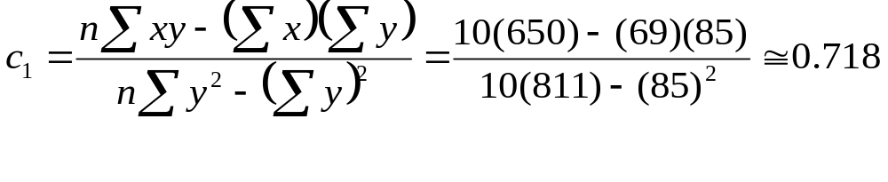
من خلال الجدول السابق يمكن تقدير معادلة انحدار x على y كما يلي:
اولاً- يتم تقدير قيمة معامل الانحدار

Slide 9

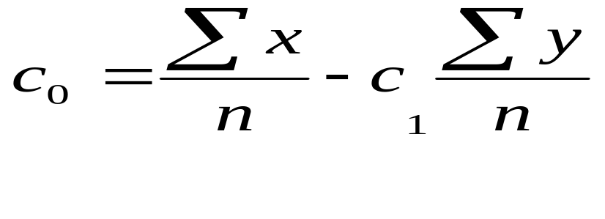
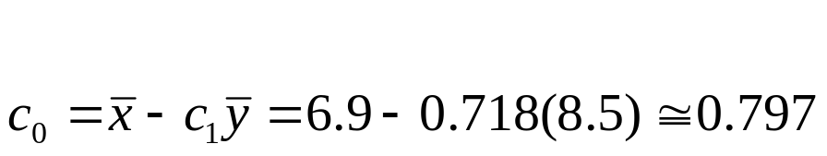
ثانياً – تقدير قيمة

Slide 10
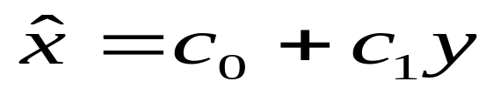
معادلة انحدار x على y هي:
وبالتالي تكون معادلة انحدار x على y

Slide 11
إذا كان عدد المشاركات يساوي 25
فإن التحصيل المتوقع هو:
يتم التعويض في معادلة الانحدار التي سبق إيجادها عندما تكون y = 25 كما يلي:

Slide 12
صياغة الفروض:
الفرض الصفري:
«لا يمكن التنبؤ بالتحصيل الأكاديمي بمعلومية الدافعية وحب الاستطلاع والقلق لدى طلاب جامعة الملك فيصل»
الفرض البديل:
«يمكن التنبؤ بالتحصيل الأكاديمي بمعلومية الدافعية وحب الاستطلاع والقلق لدى طلاب جامعة الملك فيصل»

Slide 13
حجم التأثير

Slide 14
مثال:
أثر طريقة التدريس على التحصيل الدراسي لدى طلاب المرحلة الابتدائية
المتغير المستقل: طريقة التدريس
المتغير التابع: التحصيل الدراسي
ت²
حجم التأثير =
ت² ⁺ درجات الحرية

Slide 15
حجم التأثير الذي يفسر 1% (1,0) ........... حجم تأثير ضعيف
حجم التأثير الذي يفسر 6% (06,0) ........... حجم تأثير متوسط
حجم التأثير الذي يفسر 15% (15,0) ........... حجم تأثير كبير

Slide 16
مثال:
عند دراسة أثر برنامج لتنمية التفكير القائم على الحكمة على اتخاذ القرار لدى طلاب جامعة الملك فيصل، أشارت النتائج إلى أن قيمة "ت" تساوي (7,2)، ودرجات الحرية (30). وفق هذه النتائج فإن قيمة حجم التأثير تساوي .................
ت²
حجم التأثير =
ت² ⁺ درجات الحرية
(7,2)²
حجم التأثير =
(7,2)² ⁺ 30
= 19,0 ................ حجم تأثير كبير

Slide 17

مع أمنياتي لكم بالتوفيق والنجاح

